Slide 1

EMPRESA DE ACUEDUCTO Y ALCANTARILLADO DE BOGOTÁ E.S.P.
MÁS CERCA DE NUESTROS USUARIOS
CONSOLIDADO PQRS MES DE MAYO 2024

Slide 2







CANALES DE ATENCIÓN
CORREOS ELECTRONICOS CORPORATIVOS
CONTACT CENTER
Llamadas, chat, videollamada 7*24
WEB
Recepción PQR a través de la página web Bogotá te escucha
Recepción de algunas tipologías de solicitudes por correo electrónico. Ej: Acuerdos de pago y recuperación de consumos
CLIENTES PREFERENCIALES
Atención por un staff de Profesionales quienes recepcionan y atienden las solicitudes de Grandes consumidores y entidades oficiales por diversos canales corporativos para tal fin
ATENCIÓN PRESENCIAL
SuperCADE: Suba - CAD - 20 de Julio – Engativá – Manitas – Bosa - Américas.
CADE: Servitá - Santa Lucía – Santa Helenita
Punto de Atención: Pau Niza Zona 1, Punto de Atención San Diego Zona 2, Centro Nariño Zona 3, Punto de Atención San Benito Zona 4, Punto de Atención UNISUR y Centro Comercial Soacha Parque zona 5.

Slide 3
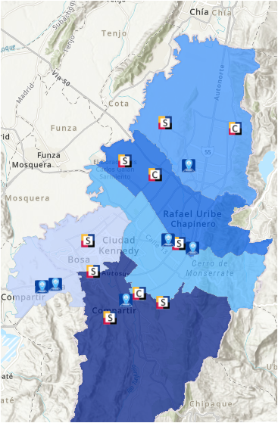
CANALES DE ATENCIÓN
PUNTOS PROPIOS ATENCIÓN PRESENCIAL
ZONA | PUNTO | DIRECCIÓN | HORARIO
1 | Punto de Atención Niza | AV SUBA 118-53 | Horario: Lunes a viernes de 8:00 am a 4:30pm
2 | Punto de Atención San Diego | CARRERA 7 # 33 - 53 | Horario: Lunes a viernes de 8:00 am a 4:30pm
3 | Punto de Atención Centro Nariño | Calle 22C # 40 - 99 | Horario: Lunes a viernes de 8:00 am a 4:30pm
4 | Punto de Atención San Benito | Carrera 19 C No.55-64/72 sur | Horario: Lunes a viernes de 8:00 am a 4:30pm
5 | Punto de Atención UNISUR Centro Comercial Soacha parque | Carrera 4 No. 28 -10 (Soacha) Carrera 7 No. 12 - 42 Local 258 (Soacha) | Horario: Lunes a viernes de 8:00 am a 4:30pm
RED CADES
Zona | Sedes | Dirección | Horario
1 | SUPERCADE SUBA | CL 45 103B 90 | Lunes a viernes de 7:00 a.m. a 4:00 p.m.
 |  |  | Sábados de 8:00 a.m. a 12 m.
 | CADE SERVITA | Calle 165 #7-39 | Lunes a viernes de 7:00 a.m. a 4:00 p.m.
2 | SUPERCADE CAD | AK 30 No. 25-90 | Lunes a viernes de 7:00 a.m. a 4:00 p.m.
 |  |  | Sábados de 8:00 a.m. a 12 m.
 | SUPERCADE ENGATIVA | Tv 113b # 66-54 | Lunes a viernes de 7:00 a.m. a 4:00 p.m.
 |  |  | Sábados de 8:00 a.m. a 12 m.
 | CADE SANTA HELENITA | Carrera 84 Bis No. 71B - 53 | Lunes a viernes de 7:00 a.m. a 4:00 p.m.
4 | SUPERCADE 20 JULIO | KR 5A 30C 20 | Lunes a viernes de 7:00 a.m. a 4:00 p.m.
 |  |  | Sábados de 8:00 a.m. a 12 m.
 | SUPERCADE MANITAS | Carrera 18 L 70 B-50 SUR | Lunes a viernes de 7:00 a.m. a 4:00 p.m.
 |  |  | Sábados de 8:00 a.m. a 12 m.
 | CADE SANTA LUCIA | Av. Caracas No. 41B – 30 sur | Lunes a viernes de 7:00 a.m. a 4:00 p.m.
5 | SUPERCADE BOSA | AC 57R SUR 72D 12 | Lunes a viernes de 7:00 a.m. a 4:00 p.m.
 |  |  | Sábados de 8:00 a.m. a 12 m.
 | SUPERCADE AMERICAS | AK 86 43 55 | Lunes a viernes de 7:00 a.m. a 4:00 p.m.
 |  |  | Sábados de 8:00 a.m. a 12 m.
Actualmente la EAAB-ESP tiene 6 puntos propios funcionando.
También tiene presencia en 10 puntos de la Red CADE

Slide 4
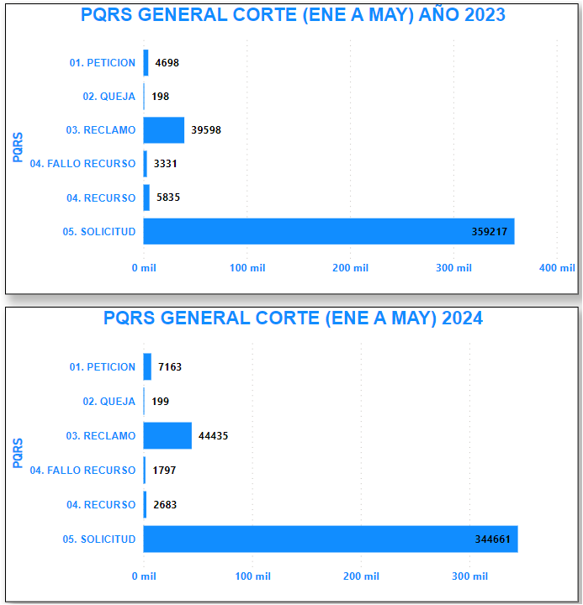
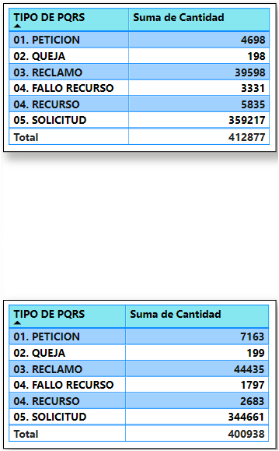
PQRS 2023 – 2024 CORTE ENERO - MAYO
En esta gráfica se ve el comportamiento total de las Peticiones, Quejas, Reclamos, Recursos, Fallos de Recursos de la SSPD y Solicitudes; lo anterior con corte al mes de mayo para los años 2023 y 2024.

Slide 5
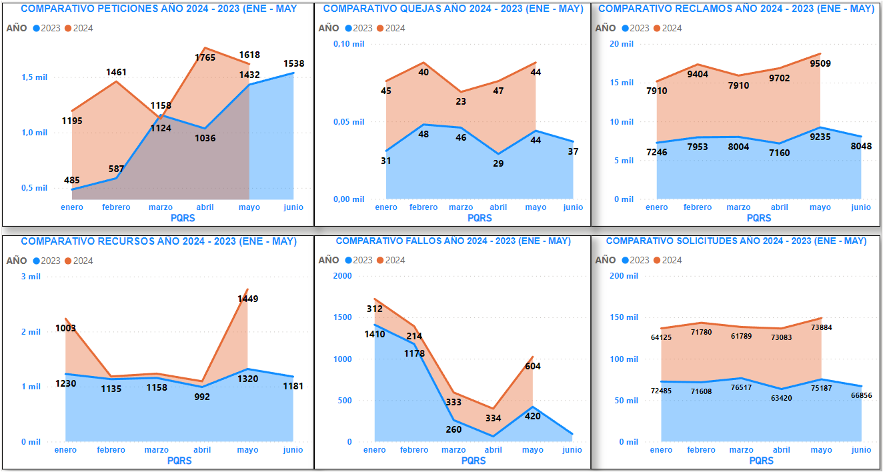
COMPORTAMIENTO LINEAL PQRS 2023 – 2024 CORTE ENERO - MAYO
En estas gráficas se visualiza el comparativo de las PQRS años 2023 v/s 2024. Específicamente en las Solicitudes y en los Reclamos se evidencian un aumento importante en el acumulado del año con corte al mes de mayo

Slide 6
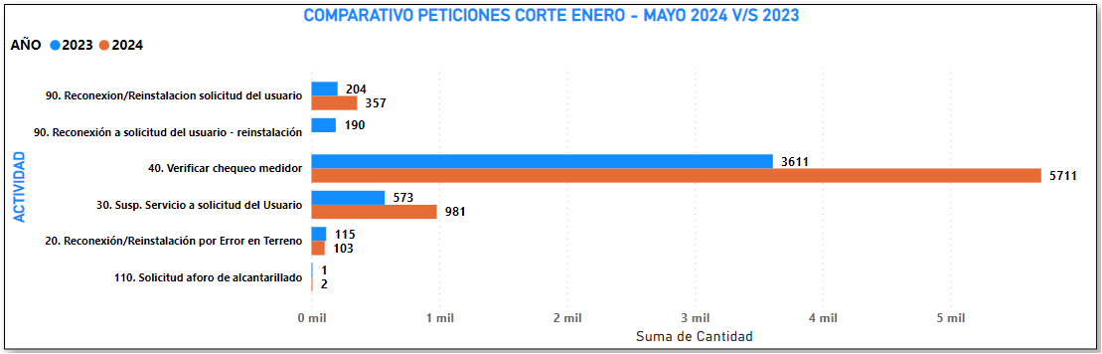
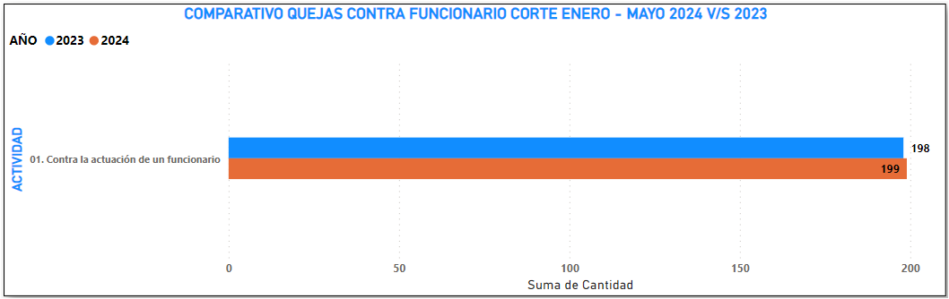
COMPORTAMIENTO PQRS POR CLASE Y ACTIVIDAD CORTE ENERO - MAYO

Slide 7
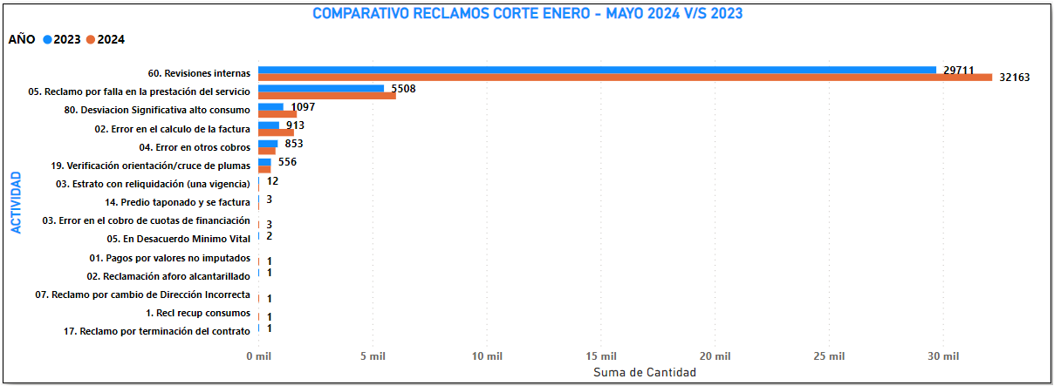
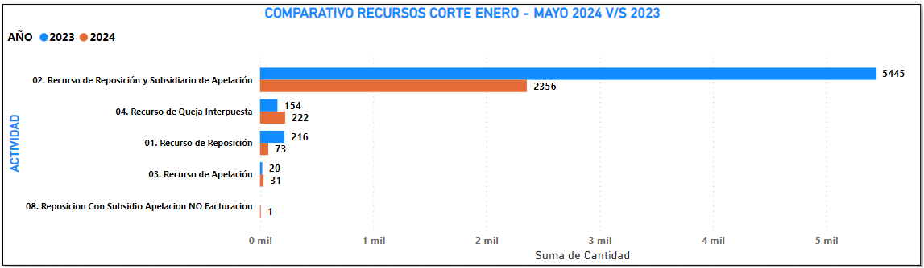
COMPORTAMIENTO PQRS POR CLASE Y ACTIVIDAD CORTE ENERO - MAYO

Slide 8
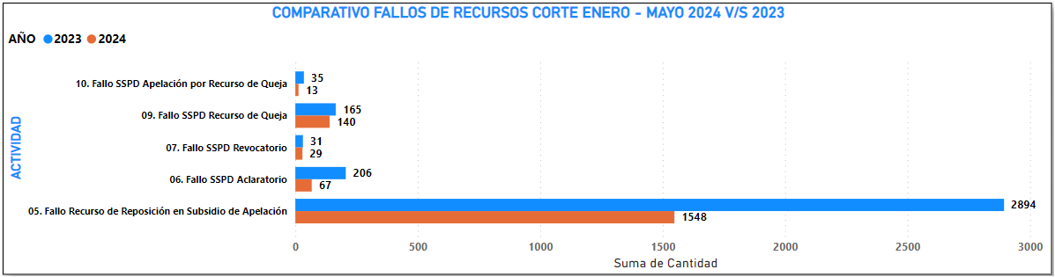
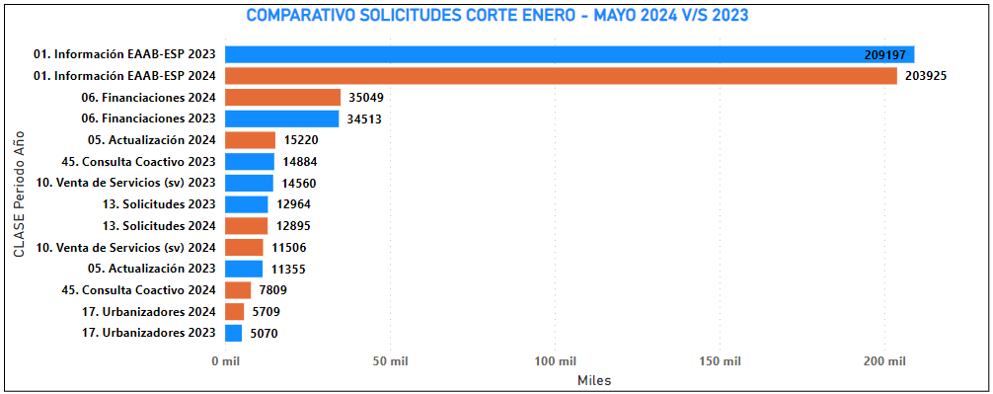
COMPORTAMIENTO PQRS POR CLASE Y ACTIVIDAD CORTE ENERO - MAYO

Slide 9
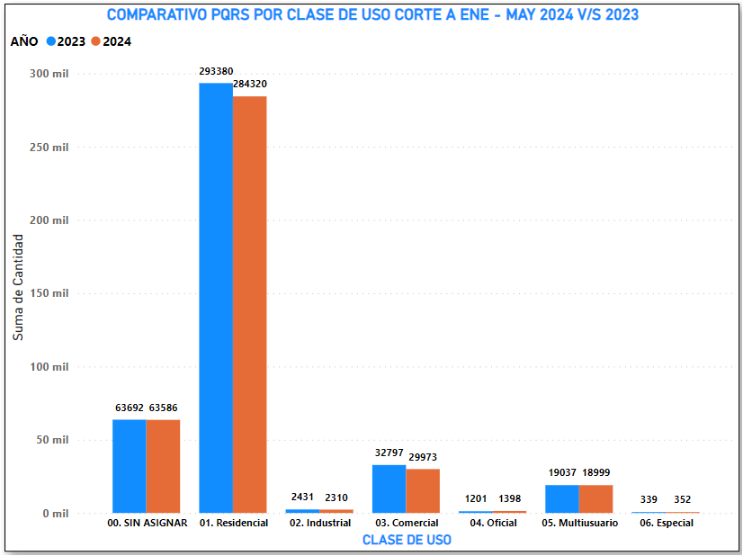
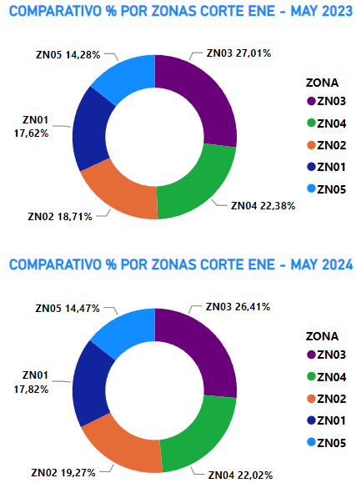
COMPORTAMIENTO PQRS POR CLASE DE USO CORTE ENERO - MAYO

Slide 10
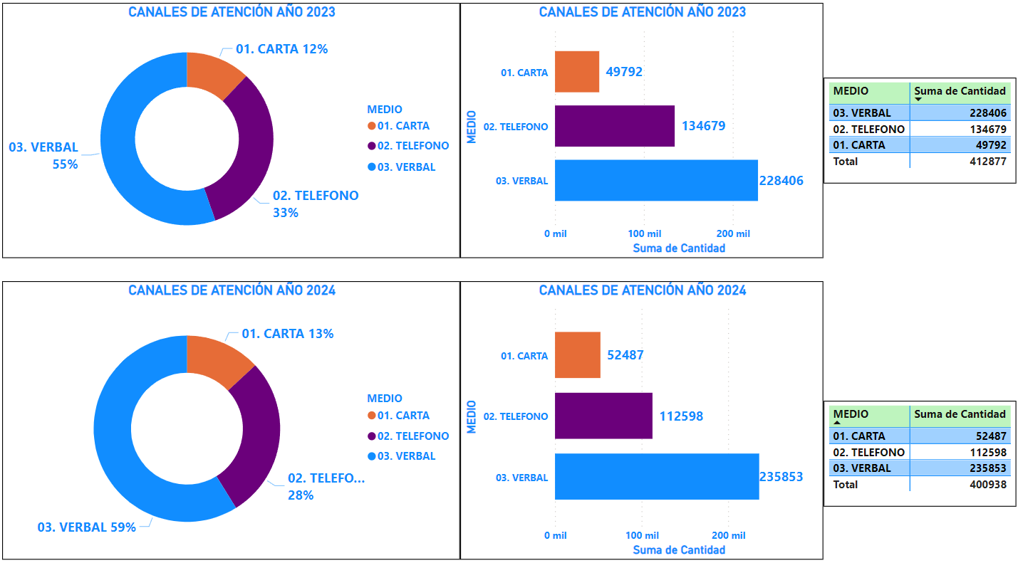




COMPORTAMIENTO CANALES DE ATENCIÓN CORTE ENERO - MAYO
*Es importante aclarar que los datos del canal telefónico son todos aquellos que ameritan generación de contacto en Sistema de Información Comercial.
No todas las llamadas que entran a la línea 116 son registradas en SAP, ejemplo horarios de atención, datos de apertura de caminatas ecológicas, etc.

Slide 11

INFORMACIÓN DE INTERÉS
En Chapinero y Bosa están los sectores con mejor comportamiento de ahorro de agua.
En UPZ de Kennedy, Ciudad Bolívar y San Cristóbal, el ahorro ha sido significativamente menor.
Tras más de un mes y medio de implementadas las restricciones, la Empresa de Acueducto y Alcantarillado de Bogotá -EAAB- en su seguimiento al suministro de agua en la ciudad, determinó las UPZ donde el consumo diario bajó en comparación con las vigencias anteriores.
Las UPZ más ahorradoras están en Chapinero (UPZ Chapinero Central, Chicó Lago y El Refugio), en Bosa (UPZ Apogeo) y en Rafael Uribe Uribe (UPZ Diana Turbay y Marruecos). En estas seis zonas el consumo bajo entre 9,88% y hasta 13,91% en el promedio diario del consumo del último periodo facturado versus el anterior.
La EAAB pudo evidenciar también las UPZ donde, aunque se han sumado a la estrategia de ahorro, la reducción del consumo de agua no ha sido tan significativo y se requiere un esfuerzo mayor por parte de los ciudadanos.
Estas zonas están ubicadas en la UPZ Río Tunjuelo de Ciudad Bolívar, las UPZ Corabastos y Patio Bonito en Kennedy, la UPZ Bosa Central en Bosa, la UPZ 20 de Julio en San Cristóbal y la UPZ Tibabuyes en Suba.
En estos sectores la reducción del consumo ha estado por debajo del 6,74%, cuando se compara el promedio diario de la vigencia recientemente facturada versus la anterior.
“Hacemos un llamado a la conciencia y a la solidaridad de todos los habitantes de Bogotá pues, aunque hemos visto un incremento en los niveles de los embalses, todavía estamos lejos de la meta del 70% del llenado del sistema Chingaza. Debemos ajustar nuestros hábitos de consumo y nuestra relación con el agua, para que a futuro no tengamos escasez”, aseguró la gerente de la EAAB, Natasha Avendaño.

Slide 12

GRACIAS

